Slide 1
Formal Method 2020-Autumn
Review & Assignment Lecture 01

Slide 2
习题回顾课程内容
课程内容回顾与补充
Coq使用与上一阶段作业中的问题
疑问解答

Slide 3
回顾：课程逻辑
数学基础
集合论
计算复杂性理论
形式文法
结构化归纳法

Slide 4
回顾：课程逻辑
逻辑
命题逻辑（符号系统、证明系统、推导规则）
构造逻辑
谓词逻辑
数学基础
集合论
计算复杂性理论
形式文法
结构化归纳法

Slide 5
回顾：课程逻辑
可满足性理论
SAT
SMT
逻辑
命题逻辑（符号系统、证明系统、推导规则）
构造逻辑
谓词逻辑
数学基础
集合论
计算复杂性理论
形式文法
结构化归纳法

Slide 6
回顾：课程逻辑
应用
符号执行/混合执行
程序验证
程序分析
程序合成
可满足性理论
SAT
SMT
逻辑
命题逻辑（符号系统、证明系统、推导规则）
构造逻辑
谓词逻辑
数学基础
集合论
计算复杂性理论
形式文法
结构化归纳法

Slide 7
Symbolic Execution
程序验证
程序分析
程序合成
可满足性理论
SAT
SMT
逻辑
命题逻辑（符号系统、证明系统、推导规则）
构造逻辑
谓词逻辑
数学基础
集合论
计算复杂性理论
形式文法
结构化归纳法

Slide 8
回顾：计算复杂性理论
- 研究哪些问题是能够被计算机计算的：
P != NP
NP 问题
NP Hard 问题
不可判断问题
（Undecidable）
停机问题
谓词逻辑的可满足性问题
NPC问题
P问题

Slide 9
回顾：计算复杂性理论
- 研究哪些问题是能够被计算机计算的：
P = NP
NP 问题 =
P 问题 ?=
NPC问题
NP Hard 问题

Slide 10
回顾：形式文法
- 描述形式系统的符号工具
- 四元组： N（非终结符）、T（终结符）、S（顶层非终结符）、P（规则）
// SLP as in Tiger book chap. 1 (simplified):
N = {S, E}
T = {SEMICOLON, ID, NUM, PLUS, TIMES, IF, ASSIGN,
PRINT, LPAREN, RPAREN}
S = S
S -> S SEMICOLON S
| ID ASSIGN E
| PRINT LPAREN E RPAREN
E -> ID
| NUM
| E PLUS E
| E TIMES E
- CFG & PEG
- CPython Grammar (PEG)

Slide 11



回顾：命题逻辑
- 符号系统：
P ::= p |$T$| $⊥$| P $∨$ P $\text{|} \text{P}∧\text{P} \text{|} \text{P}→\text{P} \text{|} ¬\text{P}$
前提
- 证明系统：
$$Γ1⊢P1…Γn⊢Pn$$
$$(∀I)$$
推导
$$Γ⊢P$$
推导规则名
结论
- 推导规则：语法制导的8条规则
语义学：
真值表
集合论
…

Slide 12

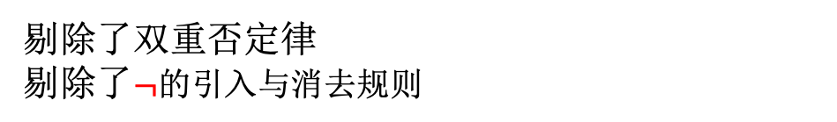
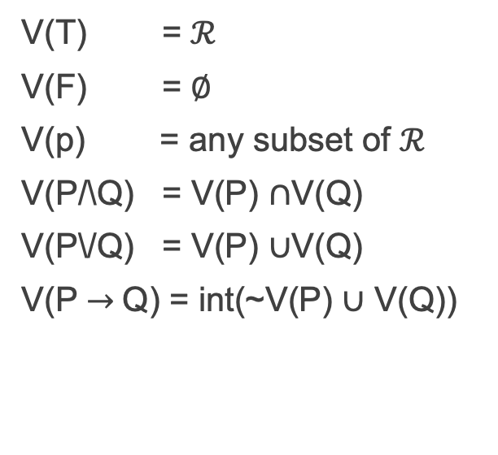
回顾： 构造主义逻辑
- 符号系统：
P ::= p |$T$| $⊥$| P $∨$ P $\text{|} \text{P}∧\text{P} \text{|} \text{P}→\text{P}$
$$没有¬\text{P}, ¬\text{P} 将被替换成 \text{P}→⊥$$
- 证明系统：
与命题逻辑一致
- 推导规则：
剔除了双重否定律
剔除了$¬$的引入与消去规则
语义学：
- 格（lattice）
- 海廷代数 （Heyting algebra）
V(T) = $ℛ$
V(F) = $∅$
V(p) = any subset of $ℛ$
V(P/\Q) = V(P) $∩$V(Q)
V(P\/Q) = V(P) $∪$V(Q)
V(P $→$Q) = int(~V(P) $∪$ V(Q))

Slide 13
回顾 ：Coq中的构造逻辑与经典逻辑
- Coq中使用的是哪种逻辑？构造主义？经典？

Slide 14
回顾 ：Coq中的构造逻辑与经典逻辑
- Coq中使用的是哪种逻辑？构造主义？经典？
Coq中能证明以下命题吗：
P \/ ~ P
~~P -> P

Slide 15
回顾 ：Coq中的构造逻辑与经典逻辑
- Coq中使用的是哪种逻辑？构造主义？经典？
Coq中能证明以下命题吗：
P \/ ~ P
~~P -> P
Coq中使用经典逻辑
Require Import Coq.Logic.Classical.
destruct (classic P) as [p | np].

Slide 16
习题回顾课程内容
课程内容回顾与补充
Coq使用与上一阶段作业中的问题
疑问解答

Slide 17
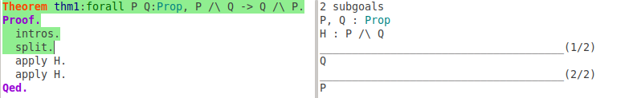
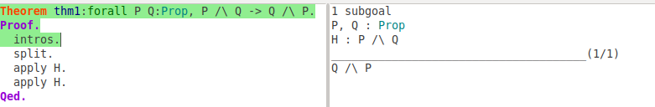
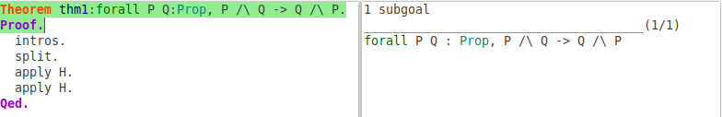











Coq：Coq证明与自然演绎
$$(var)$$
$$P∧ Q ⊢P∧Q$$
$$P∧Q⊢P∧Q$$
$$(∧E2)$$
$$(∧E2)$$
$$(∧E1)$$
$$P∧Q⊢Q$$
$$P∧Q⊢Q$$
$$P∧Q⊢P$$
$$(∧I)$$
$$P∧Q ⊢Q∧P$$
$$(→I)$$
$$⊢P∧Q→Q∧P$$

Slide 18
Coq：Coq证明与自然演绎
我们来试试更复杂的证明：
(P->Q/\R) -> (P->Q)/\(P->R)

Slide 19
Coq：Coq证明与自然演绎
我们来试试更复杂的证明：
(P->Q/\R) -> (P->Q)/\(P->R)
使用Coq 与 自然演绎的区别？
Coq 能够处理假设中的命题.
apply .. in ..
destruct .. as ..
…

Slide 20
Coq：Coq证明与自然演绎
我们来试试更复杂的证明：
(P->Q/\R) -> (P->Q)/\(P->R)
使用Coq 与 自然演绎的区别？
Coq 能够处理假设中的命题.
apply .. in ..
destruct .. as ..
…
Coq is more powerful

Slide 21
Coq：Coq Tactics
 | Goal | Hypothesis
simple | exact/auto/reflexivity/apply
P /\ Q | split | destruct H as [Hp Hq]
P \/ Q | left/right | destruct H as [Hp | Hq]
P -> Q | intro | apply
~P | unfold/intro | unfold/apply
P <-> Q | split | apply

Slide 22
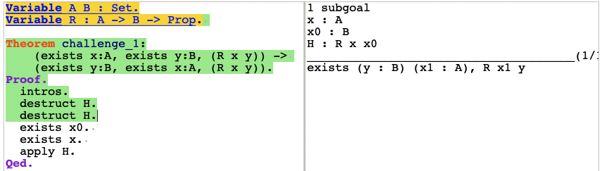
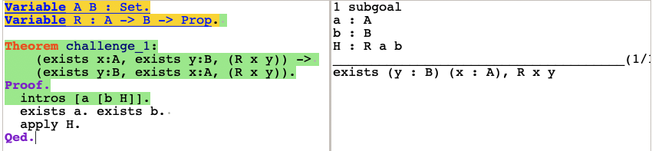
Coq：更明晰的证明
复杂的证明需要更清晰的条理
利用intro name 与destruct ..as 为假设命名

Slide 23
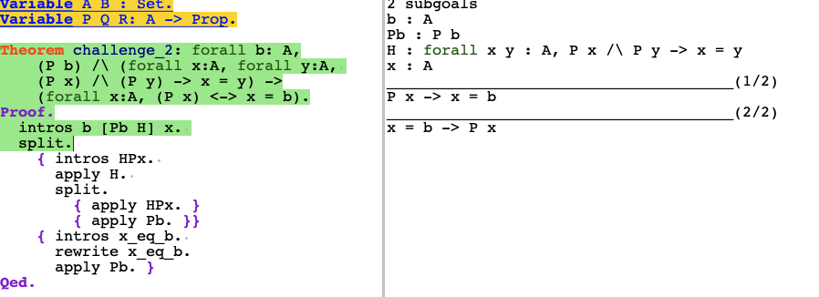
Coq：更明晰的证明
复杂的证明需要更清晰的条理
使用缩进与 { } 对subgoal的证明代码进行区分

Slide 24
作业：第一次作业
练习一： __str__ magic method, f-string
练习二：二叉树前序遍历（递归）
+
*
/
3
4
10
2

Slide 25
作业：第一次作业
Python作业中 raise Todo 异常是为了提醒大家这里需要完成代码，代码完成后请把抛出异常的部分删去
不要修改 unittest 类中的内容，如果想使用其它语言完成作业，请提前和我们联系

Slide 26
作业：作业提交问题
作业放入源码文件即可，注意不要把venv文件等打到压缩包内，不要使用pdf, doc, 截图等形式交作业
不要迟交，尽早开始
独立完成，如果有任何困难发帖到piazza，或者联系我们

Slide 27
其它问题
Piazza： https://piazza.com/ustc.edu.cn/fall2020/se06103
QQ群 ： 460240882

Slide 28
习题回顾课程内容
课程内容回顾与补充
Coq使用与上一阶段作业中的问题
疑问解答

Slide 29
谢谢，周末愉快！

